Slide 1
Московский государственный университет имени М.В.Ломоносова
Механико-математический факультет
Применение различных схем для численного решения уравнения переноса
Студент 621 группы
Сенченок Григорий Антонович.
Научный руководитель:
д.ф.-м.н., профессор
Меньшов Игорь Станиславович.

Slide 2
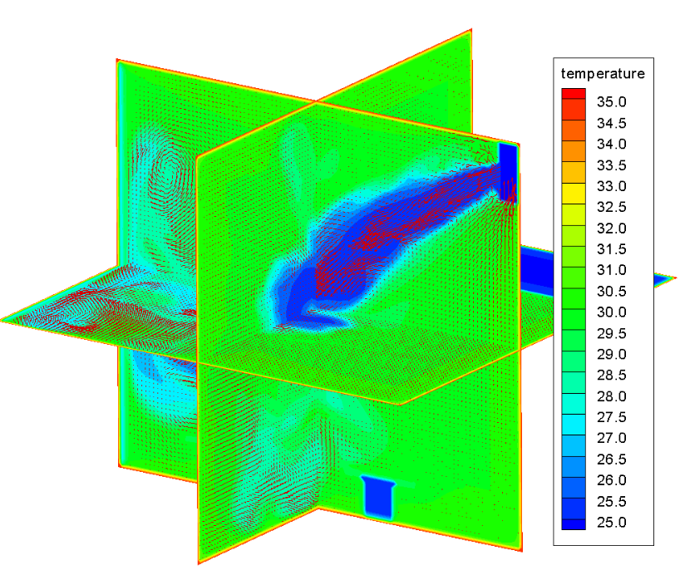
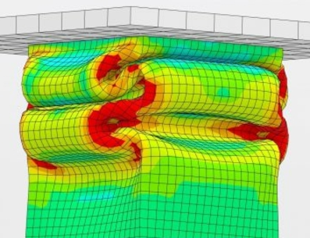
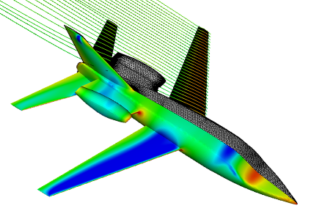
Введение
Важный аспект решения прикладных задач - описание геометрии и области решения
Пространственно – сложная форма исследуемых объектов
Примеры:
Задачи теории упругости: описание деформируемых тел
Задачи аэродинамики: геометрия летательных аппаратов
Механика сплошной среды: описание параметров среды в пространстве
Геометрия – важный элемент вычислительного эксперимента в механике

Slide 3
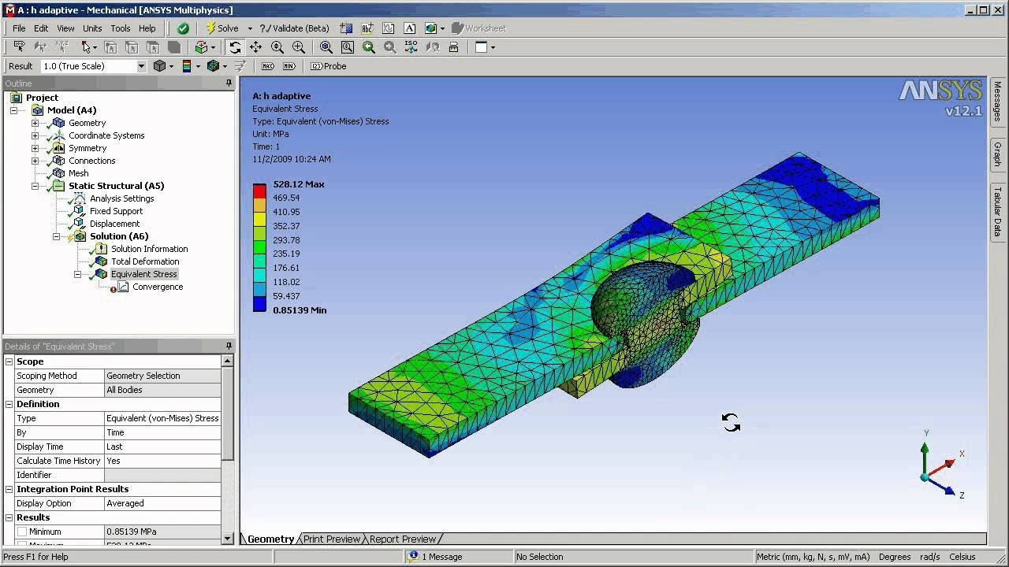
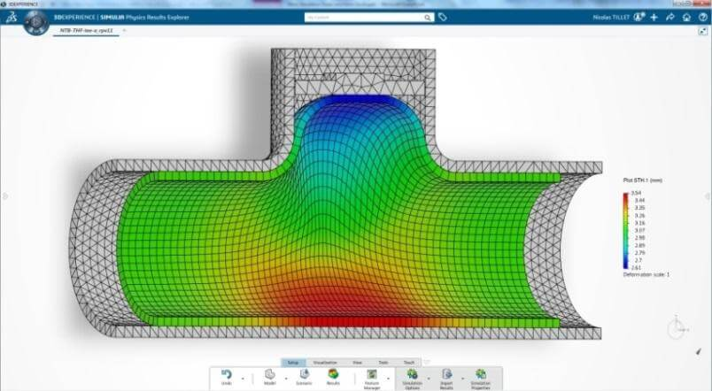
Введение
Стандартный подход – геометрическое описание поверхности и согласованные с геометрией объекта сетки
Реализация - компьютерные программы CAD: SolidWorks, Catia, Ansys…
Более 50% времени решения задачи - описание геометрии и построение сетки

Slide 4
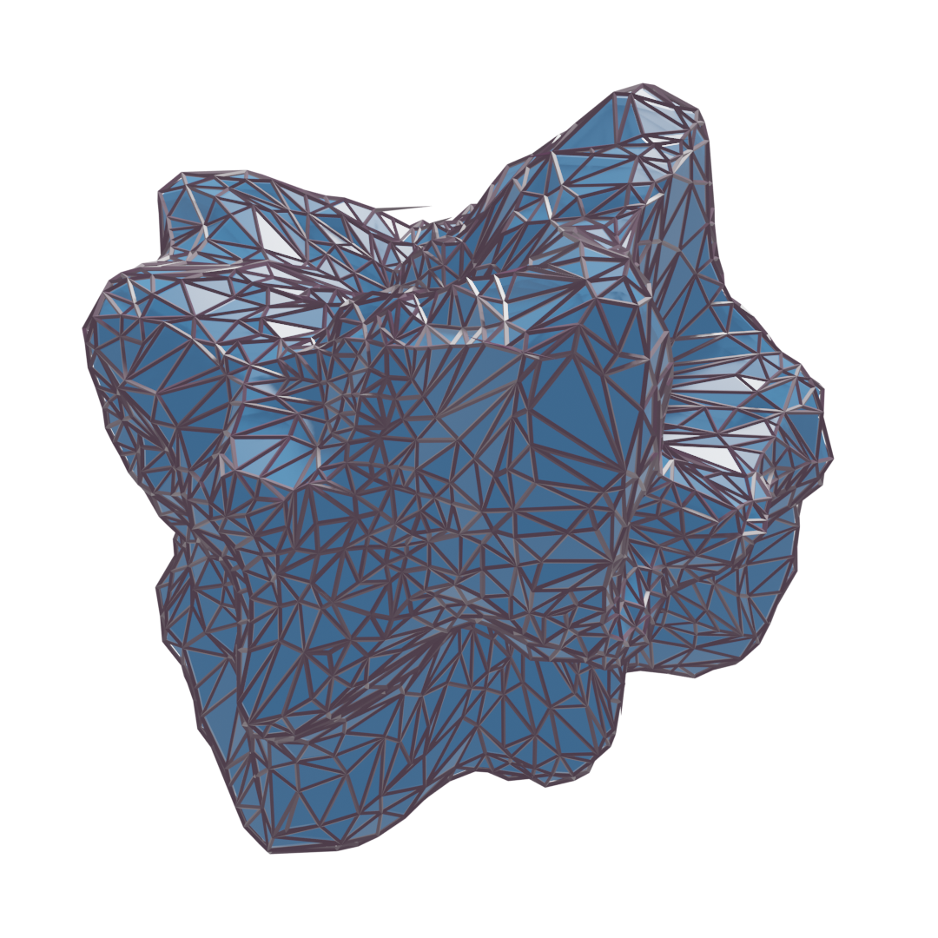
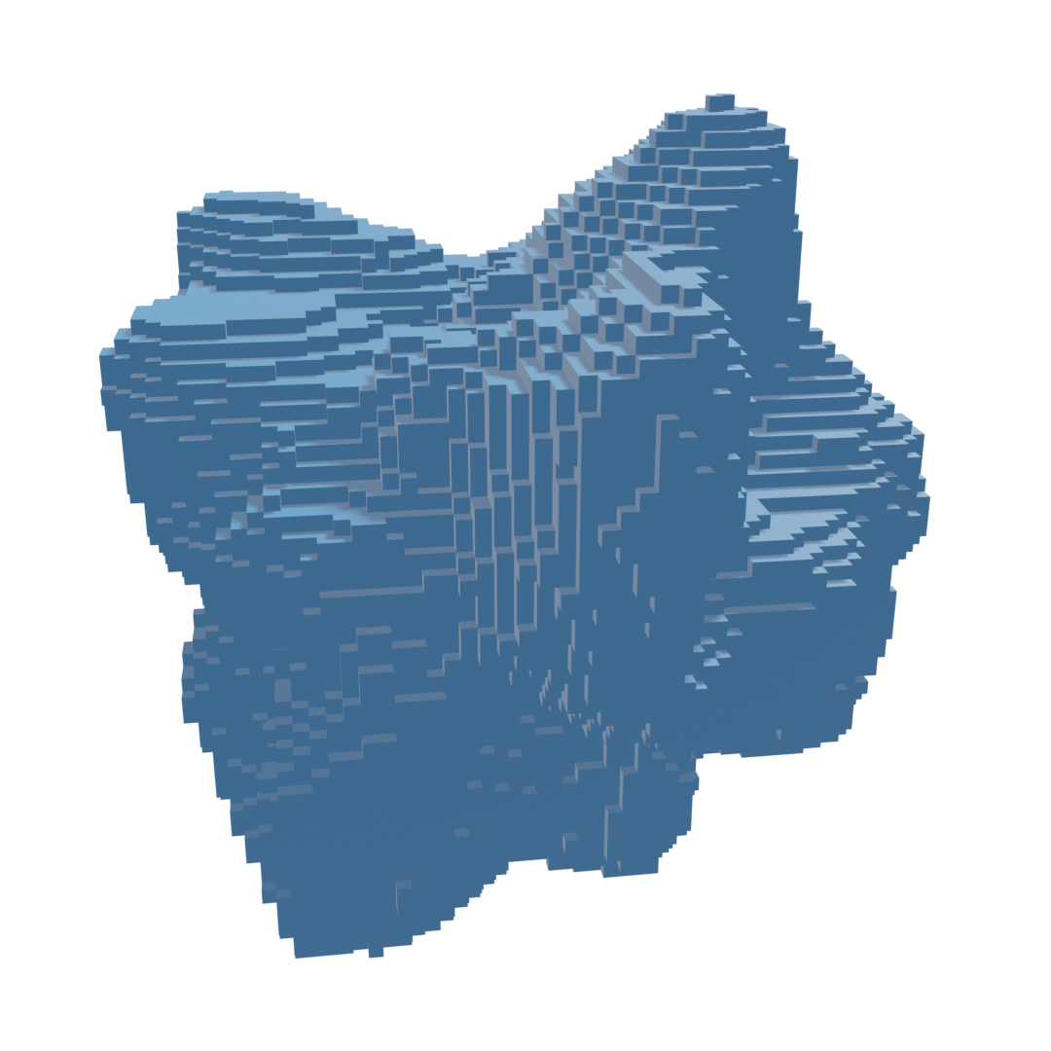
Digital Geometry
Стандартный подход: на всей исследуемой области вводится сетка, состоящая из примитивов.
Происходит точный расчет для большого числа малых конечных элементов,
Большие вычислительные мощности для описания каждого примитива и сложного разбиения
Цифровая геометрия: геометрия тела задается характеристической функцией
Ее эволюция описывается уравнением переноса.
Значительное упрощение введения сетки и облегчение расчетов, с сохранением точности на высоком уровне.

Slide 5
Мотивация
Альтернативное решение: переход от геометрического представления объекта к цифровому
Исключение задачи генерации сетки в сложных пространственных областях
Особенно важно – для задач с изменяющейся во времени геометрией (аэродинамика подвижных объектов)

Slide 6

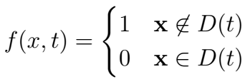
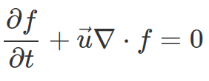
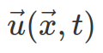
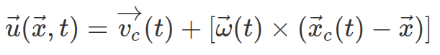

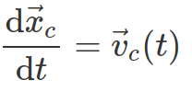
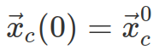
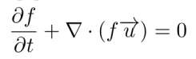
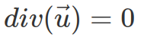
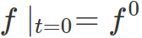
Цифровая геометрия
Характеристическая функция твердого тела представляет собой функцию - индикатор:
D(t)
Уравнение переноса — дифференциальное уравнение в частных производных, описывающее изменение скалярной величины в пространстве и времени:
– поле скорости, индуцированное движением твердого тела D(t).
н.у.:
– бездивергентное поле скоростей
Поэтому уравнение переноса рассматривается в консервативной (дивергентной) форме:
н.у.:

Slide 7
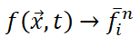
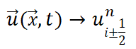
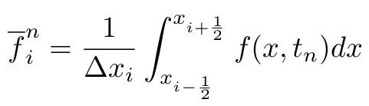

Дискретизация
Для простоты рассмотрим 1D случай
Дискретная модель:
После введения декартовой сетки производится дискретизация характеристической функции методом VoF.
Данные значения представляют собой объемную долю части ячейки, отсекаемой геометрией
Дискретные значения характеристической функции в ячейках сетки - это цифровая геометрия

Slide 8
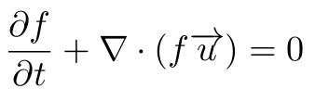
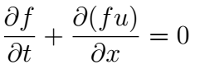
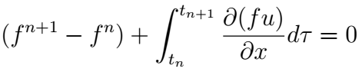
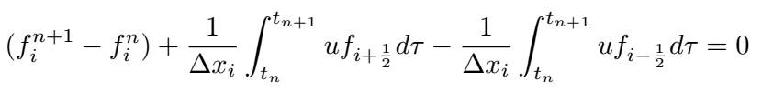
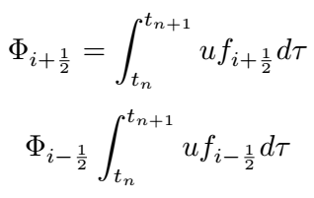
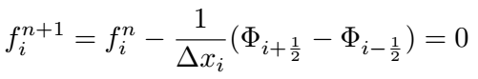
Численный метод
Уравнение переноса в дивергентной форме имеет вид:
В одномерном случае:
После интегрирования по времени:
Проинтегрируем по i-ой ячейке чтобы перейти к разностной схеме
Для твердого тела: u=const вдоль направления X
Введем обозначение Ф для потоков через грани ячеек:
Выражение для расчета объемной доли f на следующем шаге по времени:
Задача заключается в определении потоков как можно более точно

Slide 9
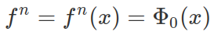
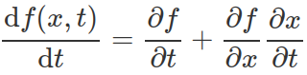
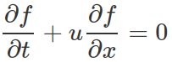
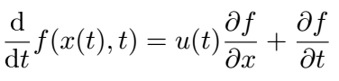
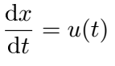
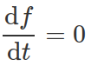
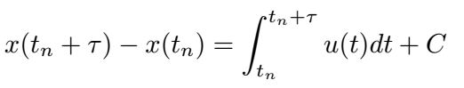
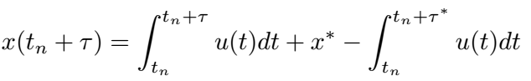
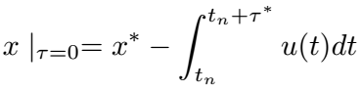
Метод характеристик
Пусть в момент времени tau=0 (t=tn) задано начальное распределение функции f
Для вычисления значений f на гранях ячеек используется метод характеристик.
Полная производная f(x, t) имеет вид:
Исходное уравнение имеет вид:
Тогда
=0
Таким образом, если выполняется уравнение характеристик
То вдоль характеристики (x(t),t) исходное уравнение в частных производных будет иметь вид:
Данное уравнение говорит о том, что вдоль характеристик решение постоянное. Таким образом, f(x,t)=f(x0,0), где точки (x,t) и (x0,0) лежат на одной характеристике.
Найдем такую характеристику, которая в tau* проходила через x*.
Узнаем координату, из которой выходила данная характеристика в момент времени tau=0:
Теперь пространственная координата связана с временной

Slide 10
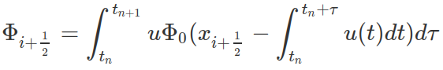
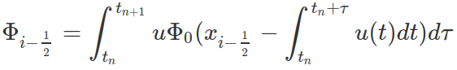
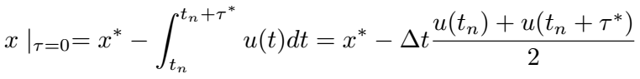
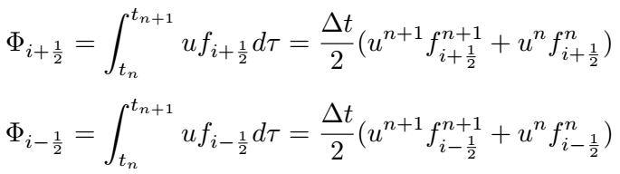
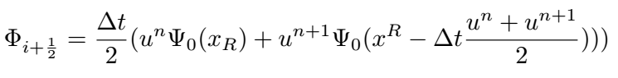
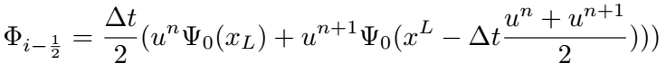
Аппроксимация интегралов
Выражение для точного расчета потоков через грани ячеек, полученное методом характеристик:
Для вычисления потоков были исследованы следующие методы подсеточной реконструкции:
MUSCL: восполнение ллинейной функцией
THINC: восполнение гиперболическим тангенсом
JR: восполнение скачком
Непрерывное распределение (методы MUSCL, THINC):
Квадратурная формула трапеции
Финальное выражение для расчета потоков через грани ячеек:

Slide 11
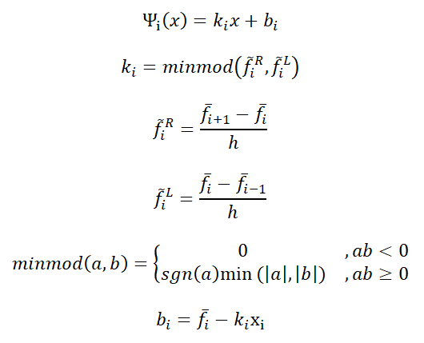
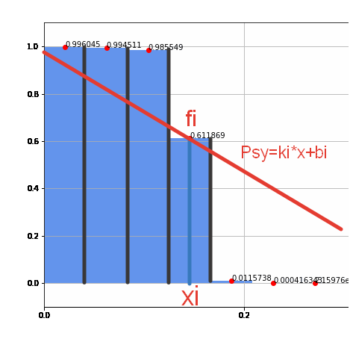
MUSCL

Slide 12
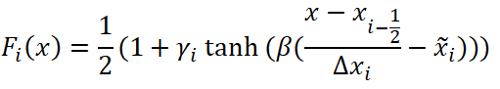
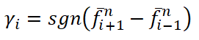

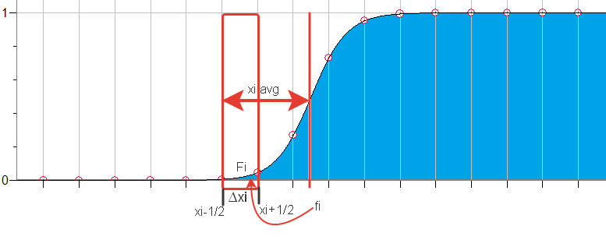
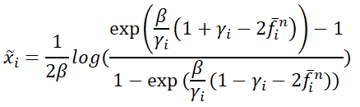
THINC
Аппроксимация f(i)n:
Параметр – относительное расстояние до середины скачка f от левой границы отрезка X(i-1/2).

Slide 13
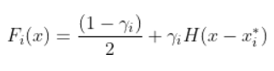
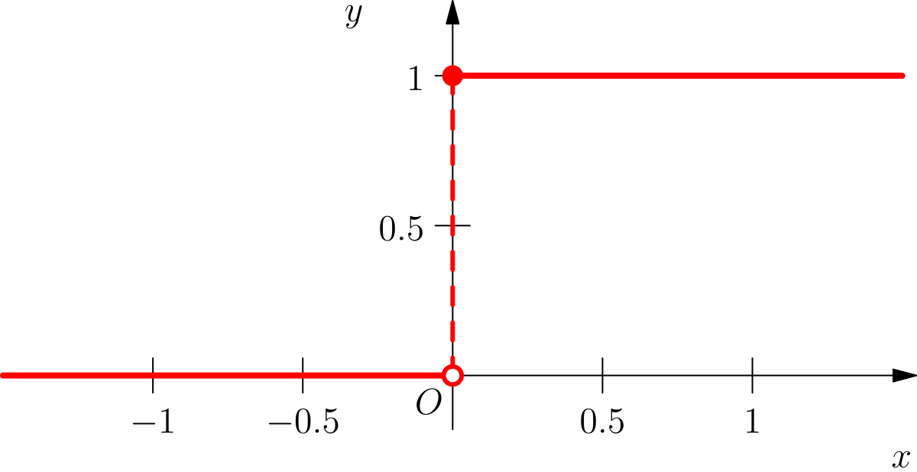
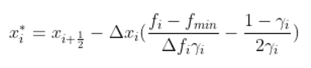
Jump Reconstruction (JR)
Подсеточное восполнение разрывной функцией
Параметр xi*– положение скачка

Slide 14
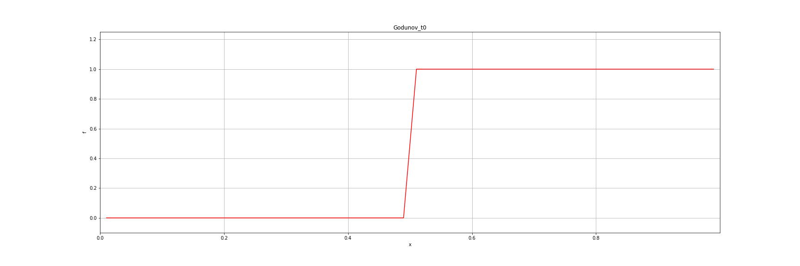



Численные результаты
1D тесты с перемещением “полки” с постоянной скоростью. Заданы циклические граничные условия
2D тесты с перемещением простых форм в поле постоянной скорости
2D тест с перемещением простых форм в поле скоростей твердого тела

Slide 15


MUSCL
THINC

Slide 16
MUSCL
THINC

Slide 17

THINC
JR

Slide 18
THINC
JR

Slide 19
2D реализация
Метод THINC + Годунов

Slide 20
2D реализация
JR
THINC

Slide 21

2D реализация

Slide 22
Заключение:
Предложен метод цифрового представления пространственной нестационарной геометрии на основе численного решения уравнения переноса
Построены и исследованы три численные схемы годуновского типа, использующие различные способы подсеточного восполнения решения: известные в литературе линейное (MUSCL), сигмоидное (THINC) и предложенное разрывное (JR)
Проведено исследование схем на решениях 1D задач. Показано, что схема JR максимально точно воспроизводит положение границы (1 счетная ячейка).
Проведено обобщение 1D метода на 2D уравнения на основе расщепления по направлениям. Составлен код и проведен сравнительный анализ цифрового представления 2D нестационарной геометрии схемами MUSCL, THINC и JR. Результаты показали преимущество предложенного JR метода перед остальными в точности разрешения границы тела.

Slide 23
Спасибо за внимание!

Slide 24
Основные источники и литература
A simple algebraic interface capturing scheme using hyperbolic tangent function. F. Xiao,
Y. Honma and T. Kono (2005)
Revisit to the THINC scheme: A simple algebraic VOF algorithm. Feng Xiao, Satoshi Ii, Chungang Chen (2011)
An Eulerian interface sharpening algorithm for compressible two-phase flow: The algebraic THINC approach. Keh-Ming Shyue, Feng Xiao (2014)
Lectures on Methods of Computational Fluid Dynamics by I.Menshov, MSU 2012-2013
Interface Sharpening in two-phase flows based on primitive sub-cell reconstructions, Igor Menshov¹, Chao Zhang² and Pavel Zakharov³

